Slide 1
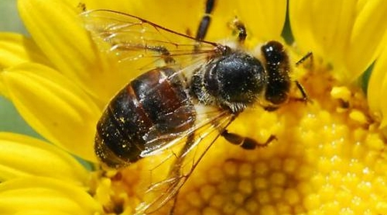
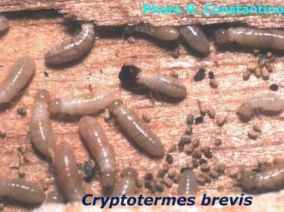
ZADRUŽNI KUKCI

Slide 2
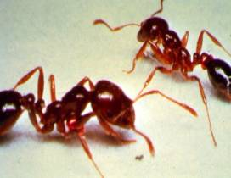
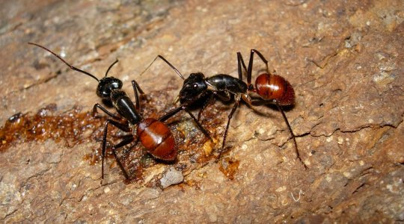
MRAVI

Slide 3
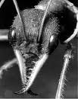
Općenito o mravima...
Mravi su porodica kukaca koja živi u velikim zadružnim zajednicama.
Pripadaju redu opnokrilaca.
Uz krilate mužjake i ženke ima mnogo više jedinki koje su beskrilne, spolno zakržljale ženke.
Imaju otrovnu žlijezdu koja uglavnom izlučuje mravlju kiselinu.

Slide 4
Kiselinu ispuštaju s pomoću žalca, a ako ga nemaju, načine najprije čeljustima ranu, pa je pošpricaju tom izlučinom.
Po veličini glave te prema poslovima među njima se često razlikuju "radnici" i "vojnici".

Slide 5
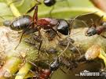
Sistematika
16 podporodica
296 poznatih rodova
12 445 do sada opisanih vrsta mrava
Najpoznatije su vrste:
šumski mrav (Formica rufa )
veliki mravalj (Camponotus herculeanus )
drvotočni mrav (Lasius fuliginosus )
livadni mrav (Lasius flavus)
crveni amazonac (Polyergus rufescens )

Slide 6
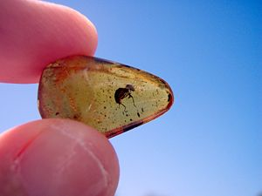
Evolucija
Do sada najstariji nalaz mrava je nađen uhvaćen i sačuvan u jantaru što dokazuje, da su u vrijeme prije oko 92 milijuna godina oni već nastanjivali zemlju.
Pretpostavlja se da su se prvi mravi pojavili u razdoblju krede prije oko 130 milijuna godina.

Slide 7
Opis mravinjaka
Svi mravi iz jednog mravinjaka tvore tijesno povezanu zajednicu.
Žive u trulim stablima, zemlji ili grade humke od nanesene tvari.
Međusobno se raspoznaju po mirisu.
Mravi svoj mravinjak mogu pronaći pomoću mirisa.
U mravinjacima mravi održavaju veliku čistoću.

Slide 8
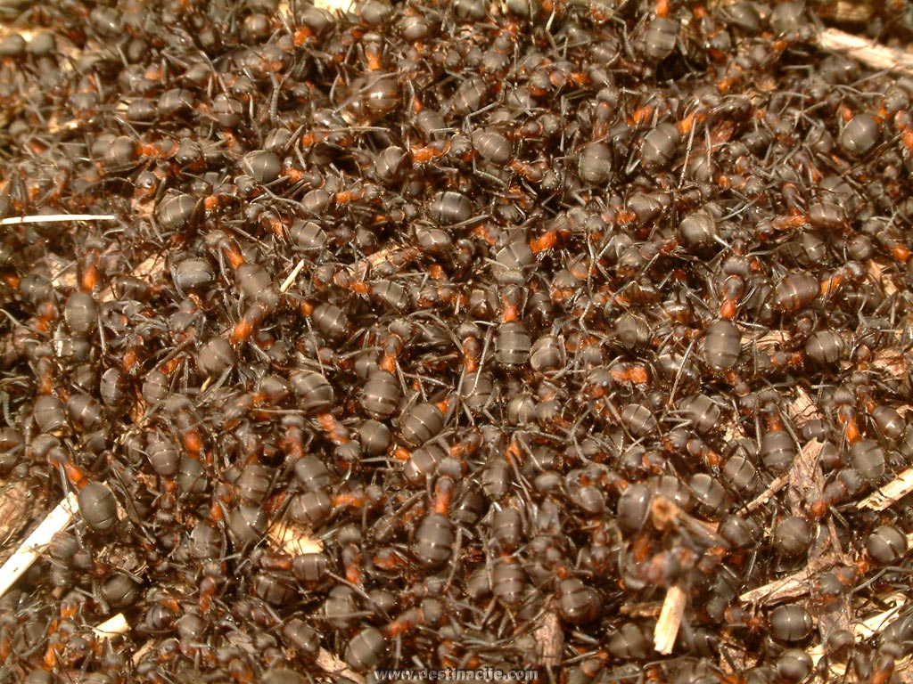
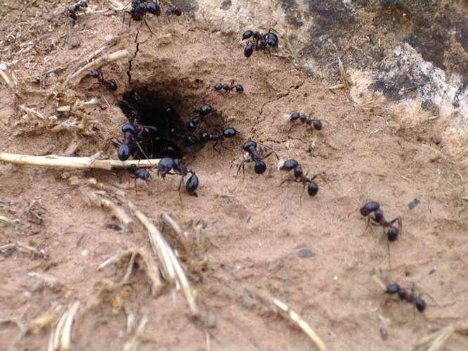
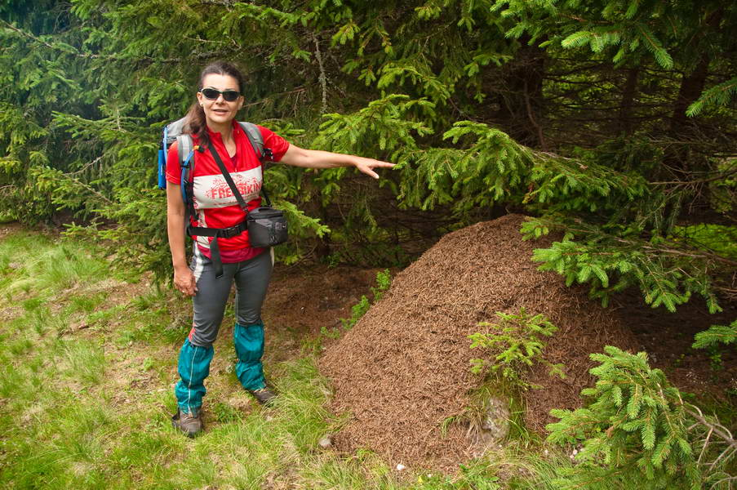
Nekoliko slika mravinjaka...

Slide 9
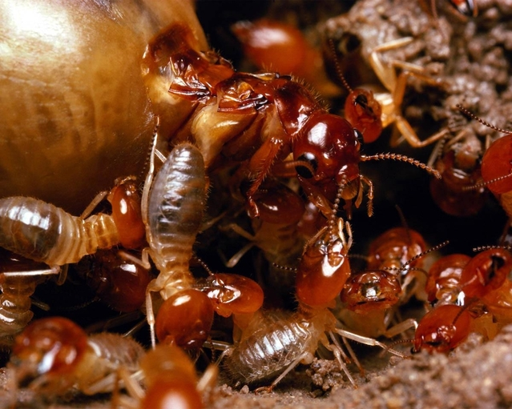
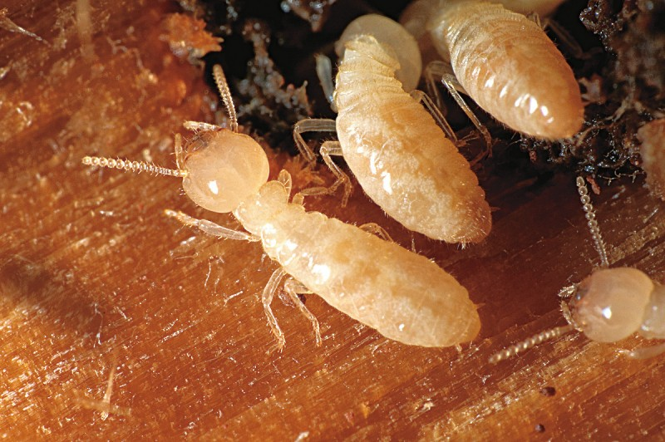
TERMITI
Termiti (Isoptera) su kukci koji žive u zadrugama.
Žive uglavnom u tropskim krajevima gdje ih nazivaju „Bijeli Mravi”

Slide 10
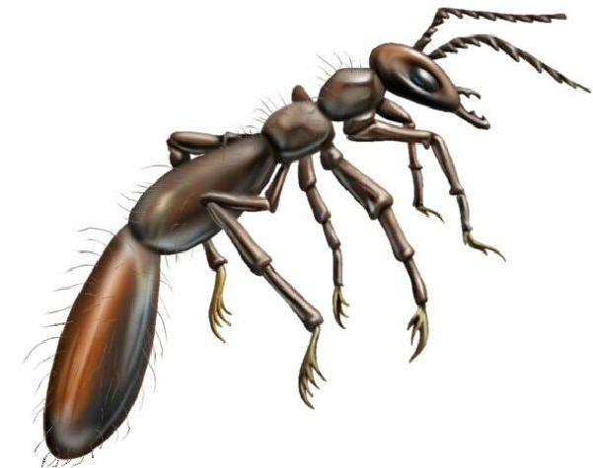
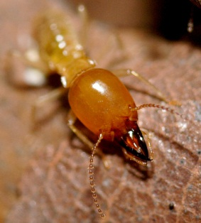
Građa tijela
Imaju duguljasto tijelo.
Simetrija im je dvobočna.
Usni organi prilagođeni za griženje.
Mnogi nemaju oči zbog toga što žive pod zemljom.

Slide 11
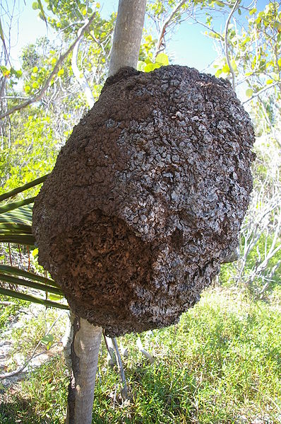
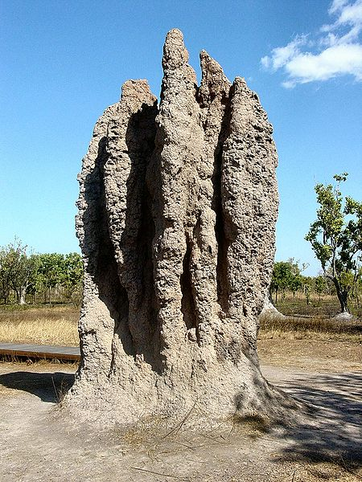
Termitnjak
Izrađen je od zemlje, izgriženog drveta i izmeta pomiješanim s posebnim izlučevinama.
Sadrži splet tunela i svi se spajaju u prostoriji gdje žive spolne jedinke.
Kroz termitnjak se prostiru mnogi dimnjaci za prozračivanje.

Slide 12
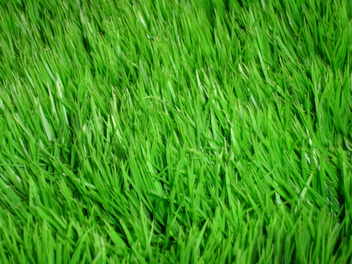
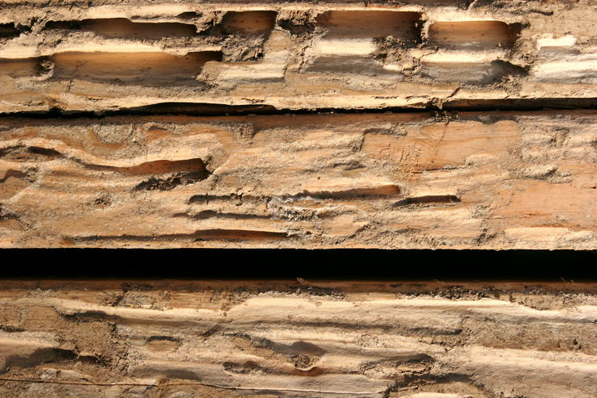
Prehrana
Termiti su uglavnom grupirani po načinu prehrane.
Neki jedu travu, neki tlo, neki drvo.
Svi jedu celulozu jer im je to važan izvor energije.
Termiti koji jedu drvo najčešće su odgovorni za uništavanje ljudskih tvorevina.

Slide 13
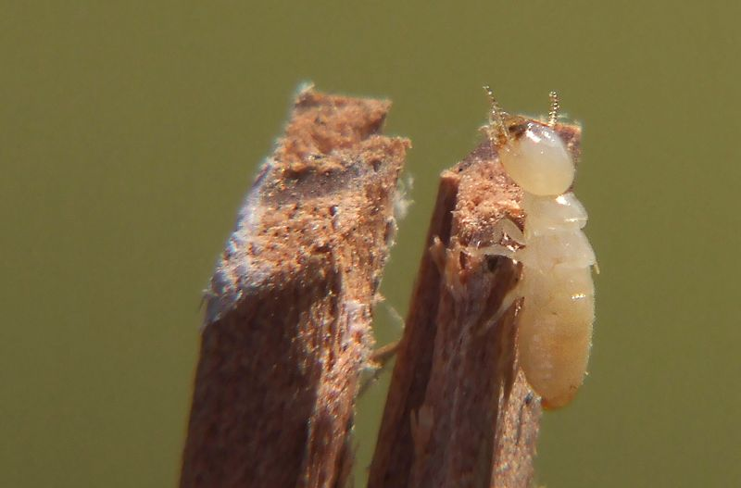
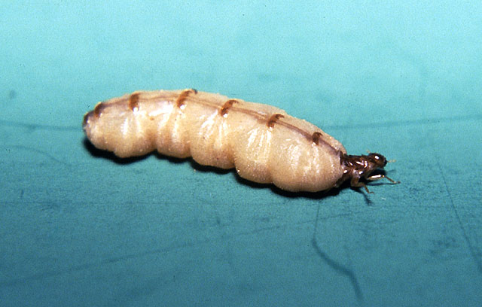
Prehrana
Dijele se u:
- Reproduktivne
- Radnike
- Ratnike

Slide 14
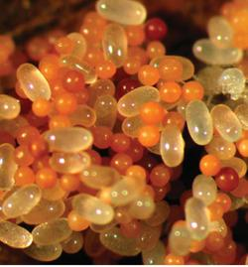
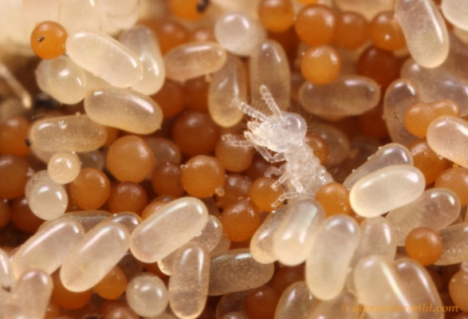
Reproduktivni termiti
Ženka koja se parila, i stvara jaja se zove „kraljica”
Mužjak koji se pario, te živi u blizini kraljice zove se „kralj”
U jednoj koloniji može biti više parova.
Kraljica može stvoriti više od 2000 jaja na dan.

Slide 15
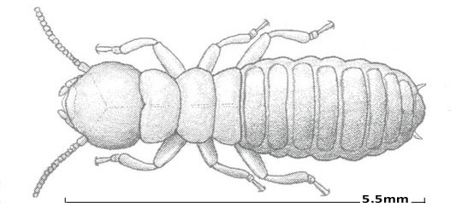
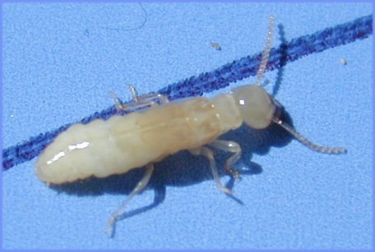
Radnici
Radnici spremaju hranu, održavaju termitnjak (gnijezdo), i kod nekih vrsta brane gnijezdo.
Od svih skupina, radnike je najlakše pronaći u zaraženoj hrani.

Slide 16
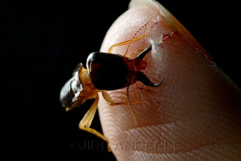
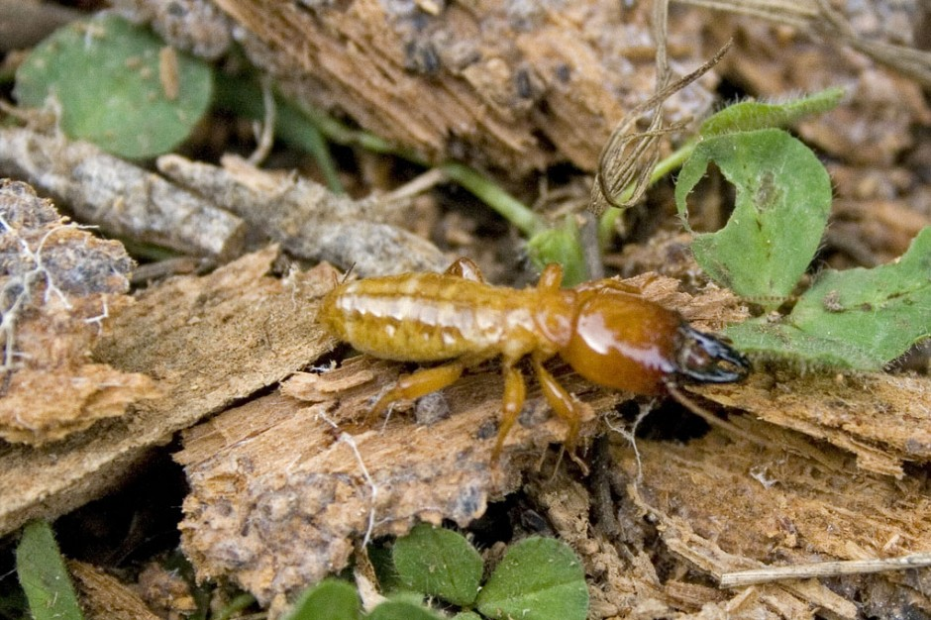
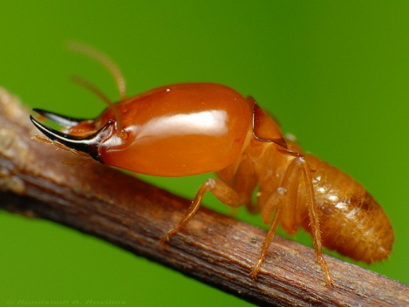
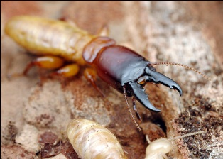
Ratnici
Ratnici imaju snažan „oklop” i veliku snagu što najviše koriste protiv napada mrava.
Široka glava im služi da mogu dobro „začepiti” tunele da mravi ne mogu proći.
Imaju posebne formacije kako se poredaju u obrani.

Slide 17
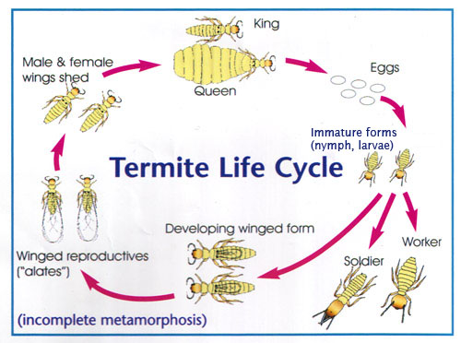
Životni vijek
Jajašca -> larve -> ratnik
Jajašca -> larve -> radnik
Jajašca -> larve -> kralj, kraljica
Razvijaju se bez kukuljice: nepotpuna preobrazba

Slide 18
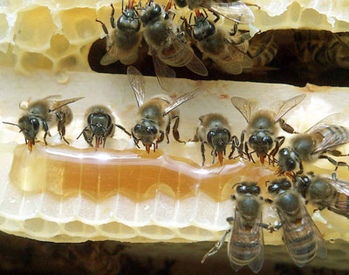
PČELE
Pčele su potporodica kukaca, iz reda opnokrilaca, bliski su srodnici bumbara, a dalji osa i mrava.

Slide 19
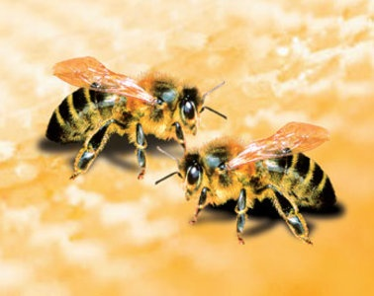
Zanimljivosti
Pčele su leteći kukci, bliski srodnici bumbara, a dalji osa i mrava.
Na svijetu ima približno 20 000 vrsta pčela i nalaze se na svim kontinentima osim Antartika.
Hrane se nektarom kao izvorom energije te peludom kao izvorom proteina.

Slide 20
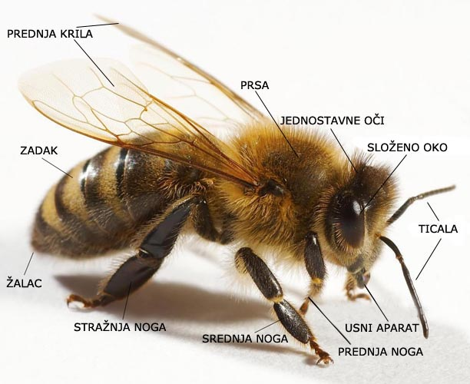
Građa pčele

Slide 21
Na glavi se nalazi par ticala i sa svake strane po jedno složeno oko.
S donje strane glave nalazi se usni organ prilagođen uzimanju nektara iz plodnice cvijeta.
Prsa čine tri odvojena kolutića, a na svakom se s donje strane nalazi po jedan par nogu.
Na drugom i trećem kolutiću nalazi se po jedan par krila za letenje, pri čemu je drugi par krila manji.
Kod nekih vrsta krila su toliko mala da je nemoguće letjeti.

Slide 22
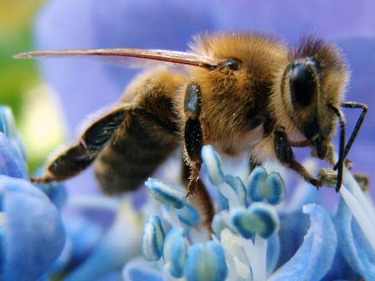
Pčela na zatku ima žalac povezan sa žlijezdom što proizvodi otrovnu tekućinu koja joj služi za obranu.
Kada je u opasnosti, obavještava druge pčele izlučivanjem tvari određena mirisa kojim ih poziva u pomoć.

Slide 23
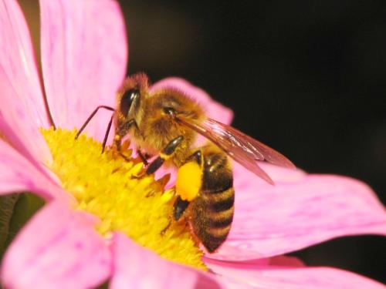
Oprašivanje
Pčele iz cvijeta sišu slatki sok nektar, i to usnim organima s cjevčicom koja služi za lizanje i sisanje.
Nektarom se hrane, a u želucu ga prerađuju u med.
Višak meda spremaju u saće u košnicama.

Slide 24
Pri posjetu cvijeta, na dlačice na tijelu prihvaća se pelud.
Iz cvijeta u cvijet prenose pelud i tako obavljaju oprašivanje.
Nogama, koje su im također dlakave, skidaju pelud s tijela i sabijaju ga u udubine (kotarice).
Pelud im također služi za hranu i pohranjuju ga u saće, bilo samoga, bilo u smjesi s medom.

Slide 25
Vosak
Vosak od kojeg prave saće dobivaju preradom meda i izlučuju ga kao male listiće iz posljednih kolutića zatka.
Voštane pločice međusobno spajaju i tako grade saće.
Saće se sastoji od šesterokutih komorica.
U dijelu saća spremaju zalihe meda i peluda, a u posebnom dijelu uzgajaju mlade pčele.

Slide 26
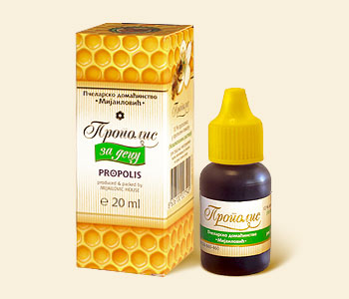
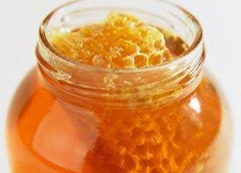
Med i propolis
Med je kalorična i zdrava hrana.
Matična se mliječ rabi kao lijek, a propolis (posebno pripremljen) odlično je sredstvo koje uništava bakterije i gljivice.

Slide 27
Pčela matica
Matica jaje položi u posebnu komoricu saća.
Iz jaja se razviju ličinke, koje pčele radilice hrane više puta u danu.
Ličinke se presvlače i tako rastu, a nakon šestog dana pčele ih zatvore pokrivačem od voska u njihove komorice, gdje se zakukulje.
Mlada matica izlazi iz košnice na svadbeni let s mužjacima-trutovima.
U zraku se obavi parenje.
Nakon oplodnje matice pčele radilice više ne hrane trutove i oni uginu.

Slide 28
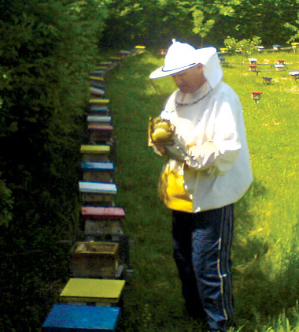
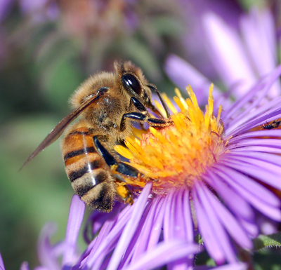
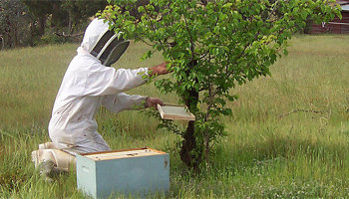
Nekoliko slika pčela i pčelara

Slide 29
Još nešto o pčelama
Pčela radilica u sezoni živi 30-45 dana.
Matica živi i do 7 godina, a dnevno izlegne jajašca do tri svoje težine.
Pri skupljanju nektara i peludnog praha pčela posjeti dnevno oko 1.000 cvjetova.
Jaka i zdrava pčelinja zajednica u jednom danu može oprašiti do 3.000.000 cvjetova.
U košnici ovisno o tipu i veličini jedna pčelinja zajednica broji 20.000-80.000 pčela.

Slide 30
KRAJ

